Slide 1


AstroWheel
Pannonhalmi Főapátság
Szegedi SOB Technikuma
Készítők:
Imre Zsófia
Pappné Balogh Bernadett Katalin
Réperger Patrícia

Slide 2
Projekt bemutatása
1980
1981
2011
Projektötlet
Játékfejlesztés kipróbálása
Egységes asztrológiai, misztikus tematika
Szórakoztató és pihentető élmény
1980
Az adatbázis és Web oldal külön feladat1980
Feladatmegosztás
Több kisebb játék → több kisebb programozási
1980
1980
Weboldal funkciói
Játékos információi,
Ismertetők a játék témájában
Rangsorlisták megjelenítése
1980
1980
Adatkezelés
Közös relációs adatbázis, MySQL, RestAPI
Játék és weboldal összekapcsolása

Slide 3

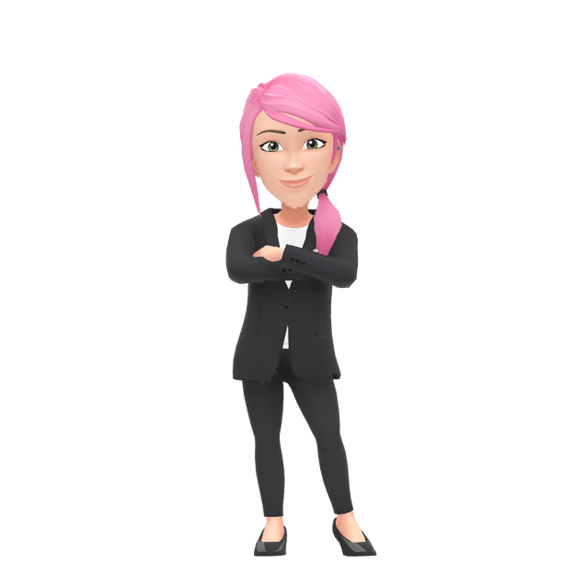

A játék technikai megvalósítása
Unity a játék keretrendszere
UNITY
C#
C# objektumorientált programozás
StateMachine technológia a játékmenet irányításához
StateMachine technológia

Slide 4



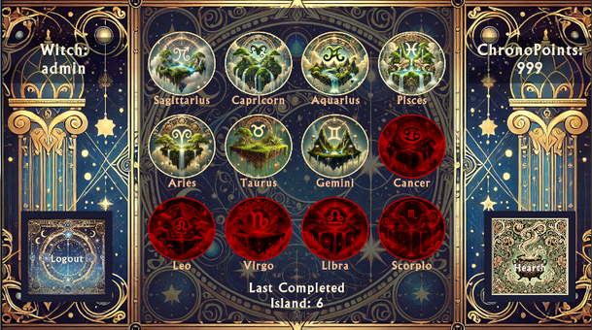

Játék mechanikai felosztása
Szigeteken alapuló kirakós rendszer,
Több jelenet,
12 sziget
Szigetek
PersistentScene script
GameManager script a játékos előrehaladásának követésére

Slide 5
Játék élmény részeinek bemutatása
Játékmechanika és történet összekapcsolása
1
2
3
4
5
REGISZTRÁCIÓ ÉS BEJELENTKEZÉS
ÁTÍVELŐ TÖRTÉNET
JÁTÉKMENET ÉS MOTIVÁCIÓ
A SZIGETEK RENDSZERE
ENDGAME
A végjáték célja: Kronosz legyőzése
Az összegyűjtött erőforrások és megoldott kirakósok segítenek a végső kihívásban
Kronosz legyőzése mindenki feladata
Játékos fiók létrehozása
Adatok tárolása és szinkronizálása az adatbázisban
Főszereplő: Idő Boszorkány
Cél: Kronosz megállítása az Idő Pontok gyűjtésével
Extra mechanika: Alapanyagok kombinálása új tárgyak létrehozásához
Idő Pontok és alapanyagok gyűjtése
Új tárgyak készítése → játékmenet megkönnyítése
Hosszú távú cél: folyamatos fejlődés, gyűjtögetés
12 sziget = 12 asztrológiai jegy
Minden szigeten egy karakter segít eligazodni
Minden sziget saját kirakós játékkal rendelkezik

Slide 6






Játékok
3 azonos elem összekapcsolása
Elrejtett tárgyak megtalálása
Puzzle
Match3
Memória
Hidden Object
Kép kirakása darabokból
Párok keresése kártyák között

Slide 7
Platformok
Asztali
alkalmazás
Weboldal
Mobil verzió
TELJES JÁTÉKÉLMÉNY REGISZTRÁCIÓ CSAK ITT ÉS MOBILON LEHETSÉGES | RANGSOROK, JÁTÉKOSINFORMÁCIÓK, JÁTÉK VILÁG INFORMÁCIÓK | AZ ASZTALI JÁTÉK MOBIL VÁLTOZATA, FUNKCIÓJÁBAN UGYANAZ, DE MÁSIK PLATFORM
TELJES JÁTÉKÉLMÉNY REGISZTRÁCIÓ CSAK ITT ÉS MOBILON LEHETSÉGES | RANGSOROK, JÁTÉKOSINFORMÁCIÓK, JÁTÉK VILÁG INFORMÁCIÓK | AZ ASZTALI JÁTÉK MOBIL VÁLTOZATA, FUNKCIÓJÁBAN UGYANAZ, DE MÁSIK PLATFORM

Slide 8
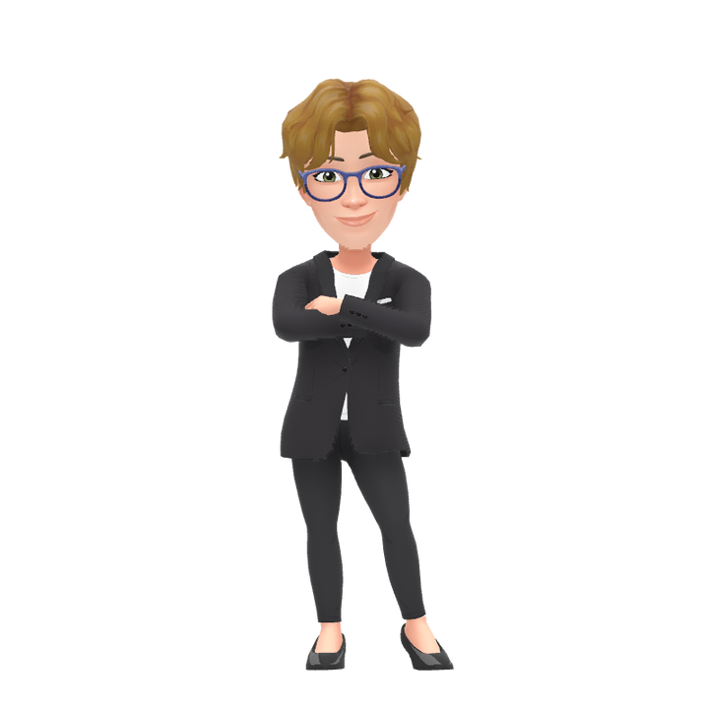
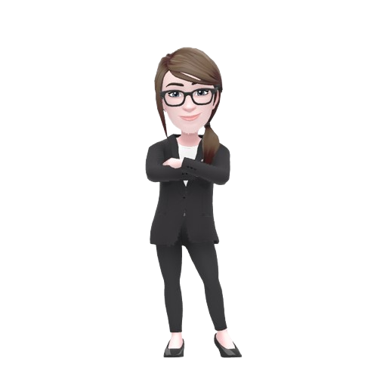
Feladatok megosztása
Imre Zsófia | Pappné Balogh Bernadett | Réperger Patrícia
Unity keretrendszer kezelése Játék szerkezetének tervezése Játékok: Memória játék, Match3, Puzzle PPT készítés Dokumentáció saját része | Adattáblázatok kezelése Játék: Hidden Object PPT készítés Dokumentáció saját része Kapcsolati diagramok | Frontend fejlesztése PPT szerkezete és formája PPT készítés Dokumentáció saját része Skiccek, moodboardok

Slide 9
Projekt minőségbemutatása, tesztelés leírása
ASZTALI ALKALMAZÁS – STATE MACHINE MŰKÖDÉSE
UNIT TESZTELÉS FOLYAMATA
UNITY TESZTELŐ ESZKÖZÖK
A játék State Machine alapú szerkezetet használ
A szigeteken való előrehaladás csak teljesített pályák után lehetséges
Automata teszteléssel ellenőrizzük a működését
Cél: Gombok interaktivitásának ellenőrzése
A játékos 3. szinten van → az első három sziget elérhető + 4. sziget feloldása
Ha a feltételek teljesülnek, a teszt sikeres
Unity beépített unit tesztelő motor használata
Test Runner biztosítja a vizuális visszacsatolást (zöld pipa = siker)
Debug Log segítségével követjük a végrehajtott folyamatokat

Slide 10
Ötletelő tábla
Adattáblák:
Kapcsoló tábla
Normaformák: 3NF
RestAPI:
Közös adatbázis
DTO-k
Http végpontok
Hostolás:
aiven.io
render.com
Tesztelés:
NUnit
Swagger
Adatbázis kezelő rendszer:
MySQL

Slide 11
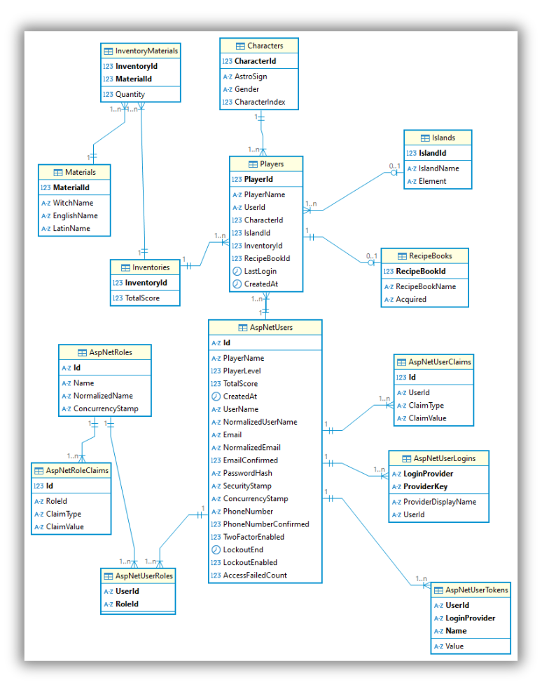
Adattáblák
ER diagrammal szemléltetve

Slide 12
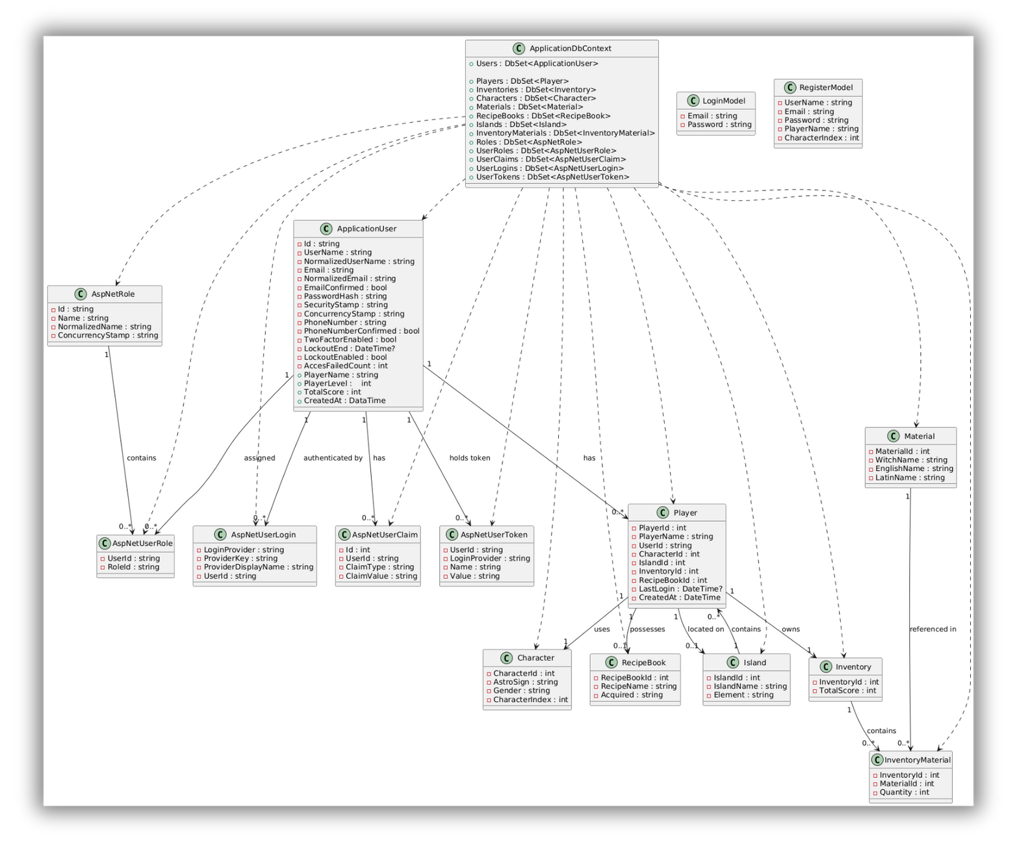
UML diagram

Slide 13

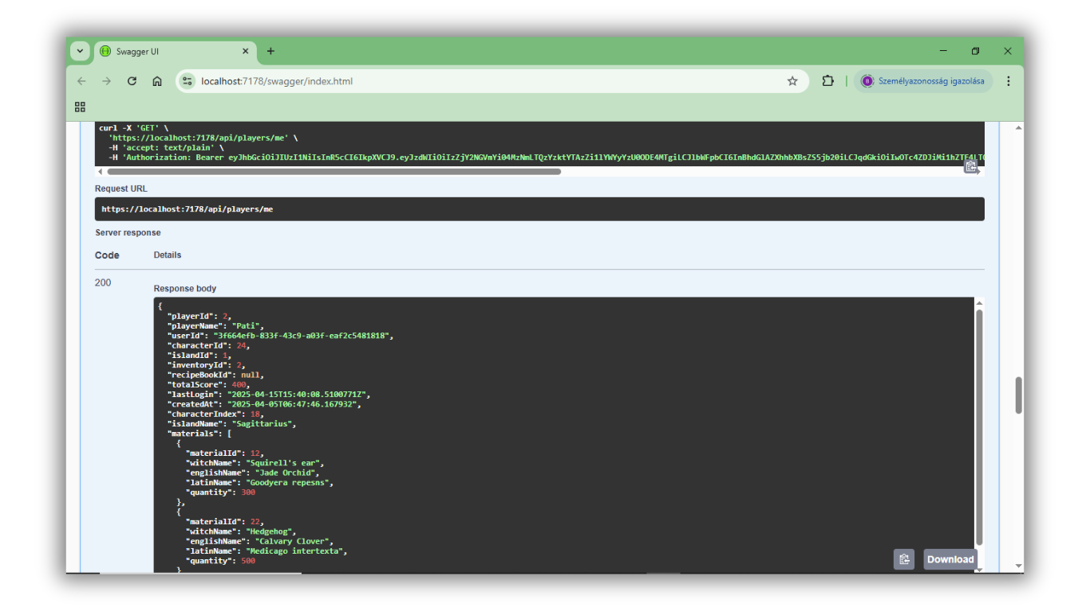
API és adatbázis interakció

Slide 14
Frontend bemutatása
SVELTEKIT ALAPÚ WEBALKALMAZÁS
A weboldal SvelteKit keretrendszert használ, amely egy hatékony és gyors frontend eszköz webalkalmazások fejlesztéséhez.
KOMPONENS ALAPÚ UI
A különböző UI elemek különálló, újrafelhasználható komponensek formájában lettek megvalósítva (.svelte fájlok).
TECHNOLÓGIAI RÉSZLETEK
Nyelvek: JavaScript, TypeScript, HTML, CSS.
Keretrendszer: SvelteKit.
Backend Kapcsolat: Mock szerverrel tesztelve.

Slide 15
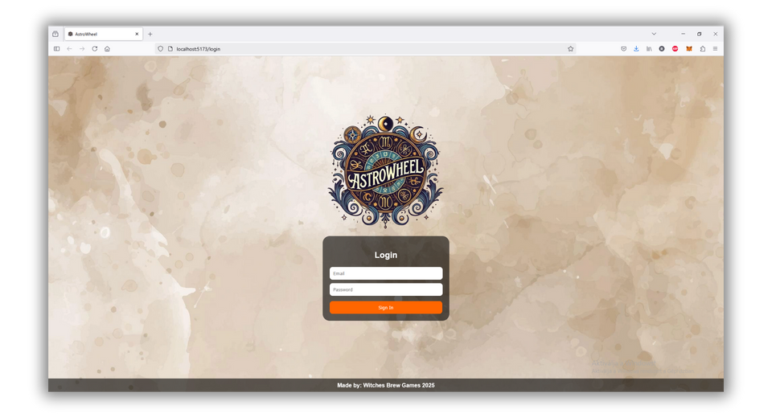
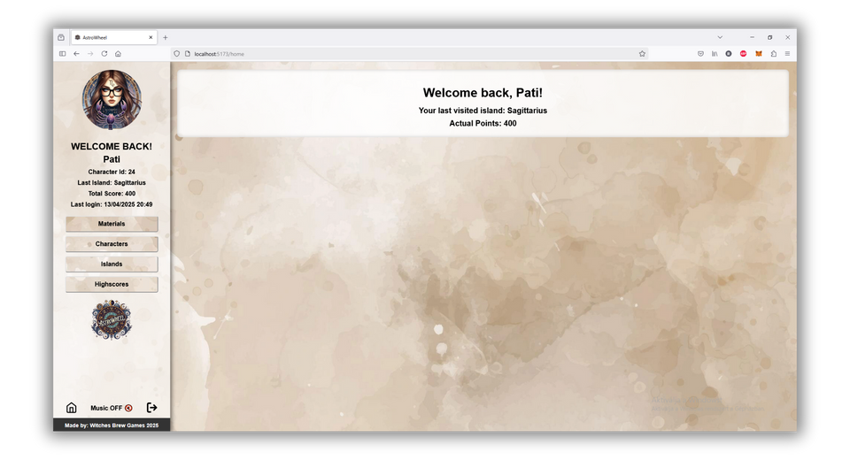
FŐBB OLDALAK
BEJELENTKEZÉS (LOGIN):
Felhasználói bejelentkezési felület.
FŐOLDAL (HOME):
A felhasználó bejelentkezés után ide érkezik, itt láthatók a legfontosabb adatok.
ANYAGKÉSZLET (MY INVENTORY):
A játékban gyűjthető anyagok listája.
KARAKTEREK (CHARACTERS):
A játékban elérhető karakterek listája.
SZIGETEK (ISLANDS):
A játékban található szigetek listája.
RANGLISTA (HIGHSCORE):
A játékosok TOP10-es rangsorolása pontszám alapján.

Slide 16
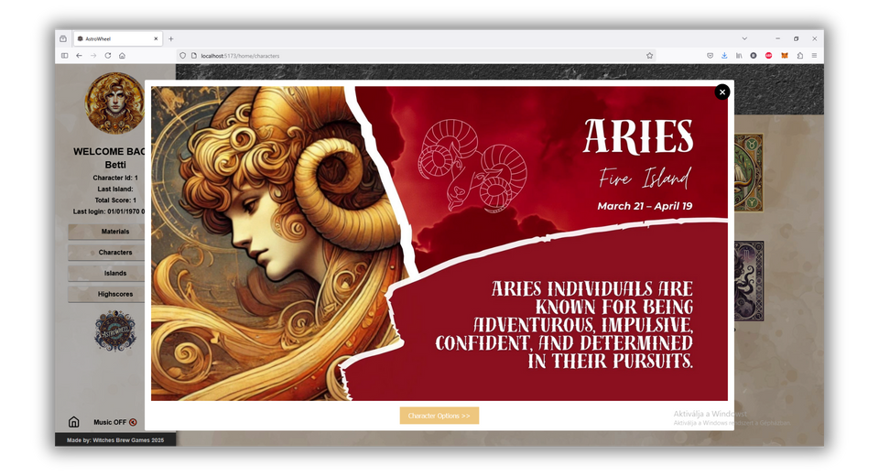
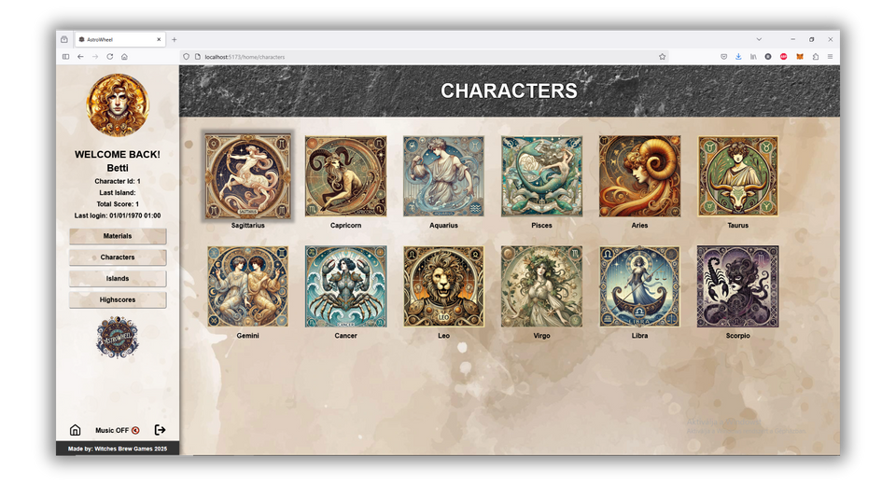
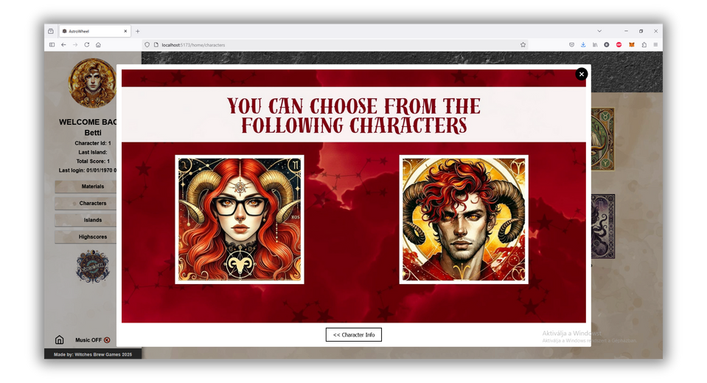

Slide 17
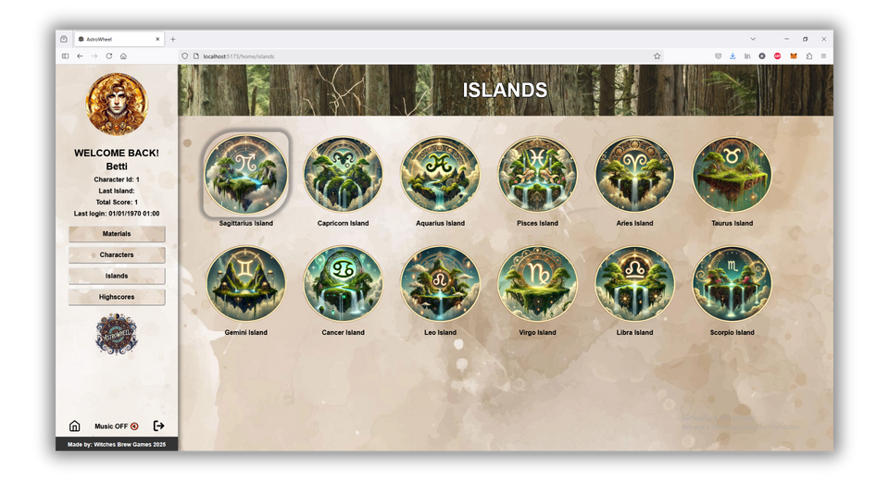
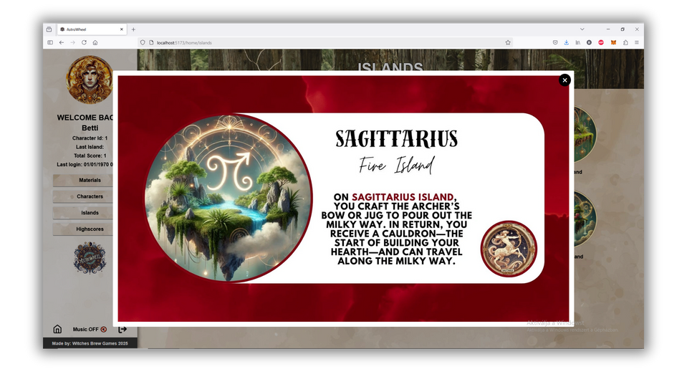
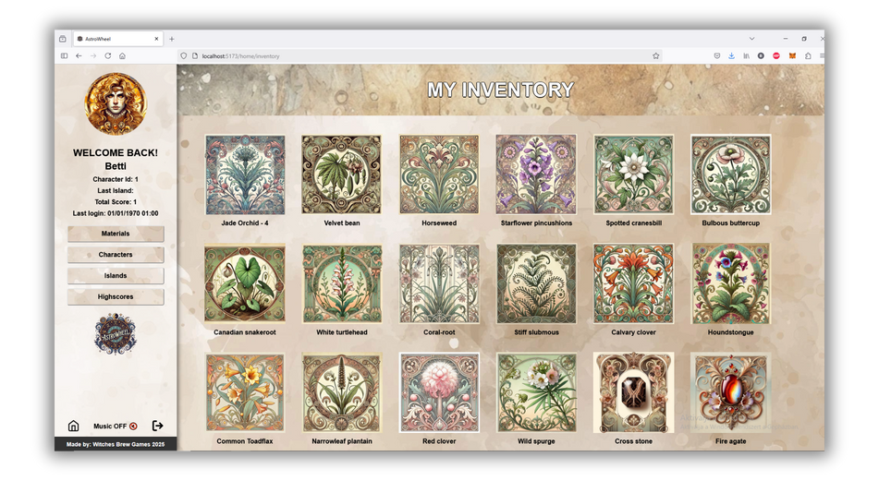
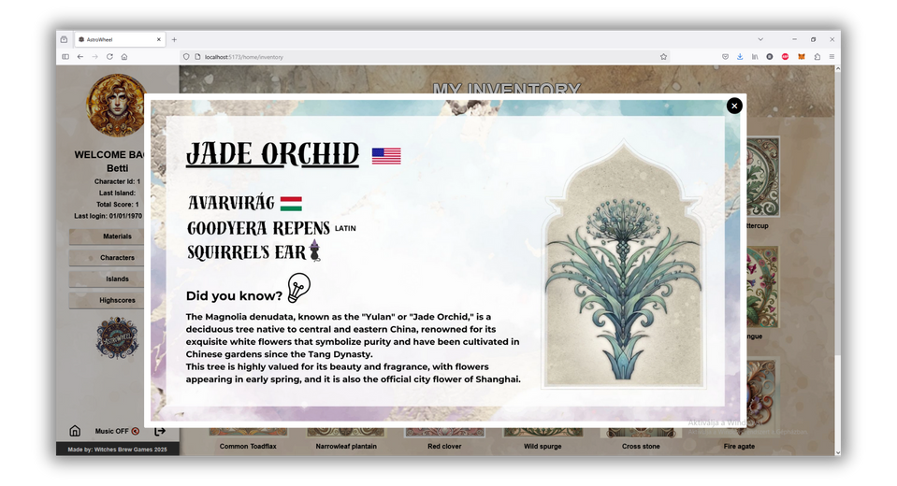

Slide 18
ADATKEZELÉS ÉS SZERVER KOMMUNIKÁCIÓ
Az adatkezelés az onMount lifecycle hook segítségével történik.
A szerverrel való kommunikációhoz a fetch API-t használjuk.
NAVIGÁCIÓ ÉS FELHASZNÁLÓI ÉLMÉNY
Az oldalak közötti navigációt a goto függvénnyel valósítottuk meg.
A fő navigációs menü az oldalsávban (sidebar) található.
Dinamikusan változó háttérzene ki-be kapcsolható.
HITELESÍTÉS ÉS BIZTONSÁG
A felhasználók tokenekkel azonosítják magukat, amelyeket a sessionStore tárol.
A felhasználó a logoutAndRedirectToLogin függvénnyel jelentkezhet ki.

Slide 19
FEJLESZTÉSI KÖRNYEZET
Mock szervert alkalmaztunk fejlesztési célra, amely lehetővé tette a frontend fejlesztését a backendtől függetlenül.
RESZPONZIVITÁS ÉS STÍLUSOK
A különböző képernyőmérethez alkalmazkodást a stílusok @media direktíváival biztosítottuk.
Egyedi megjelenést és stílust adtunk az alkalmazásnak, például háttérképek, betűtípus, színek.
A WEBALKALMAZÁS HATÉKONY, GYORS ÉS FELHASZNÁLÓBARÁT, AMELY MEGFELEL A JÁTÉKOSOK IGÉNYEINEK.

Slide 20
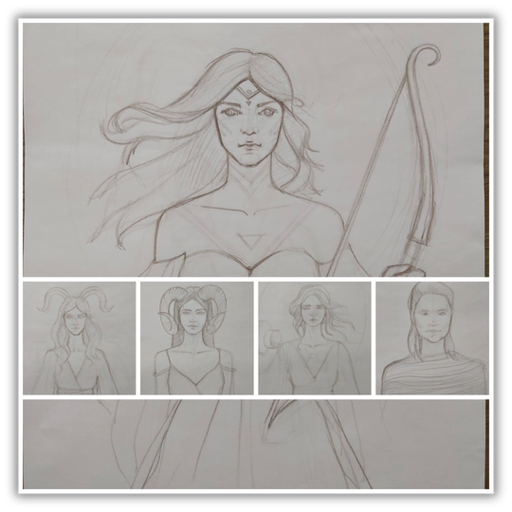
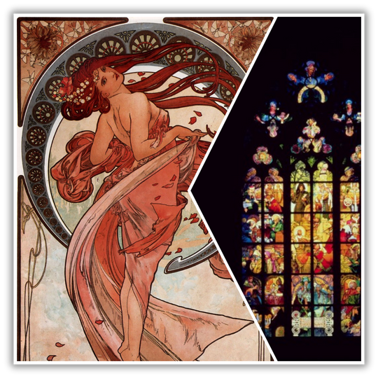
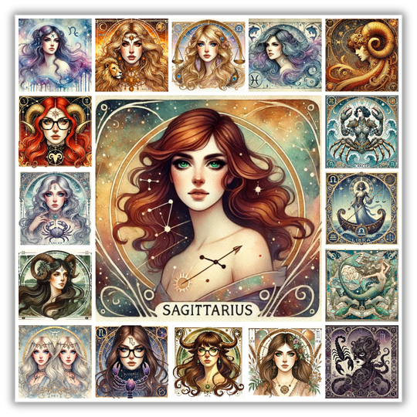

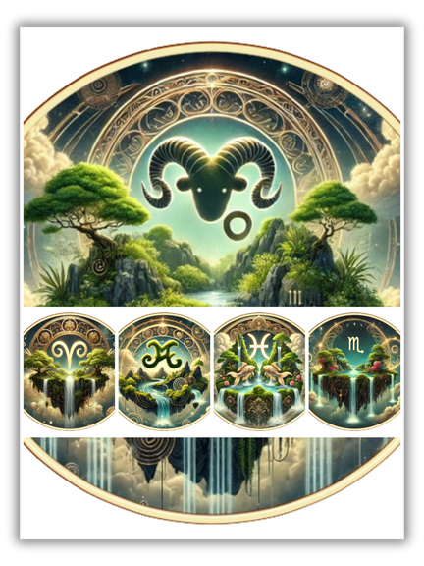
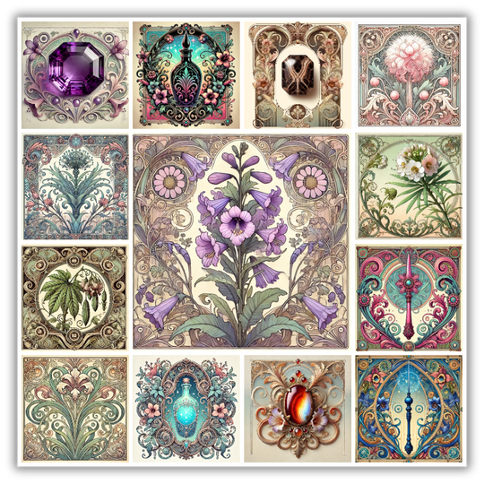
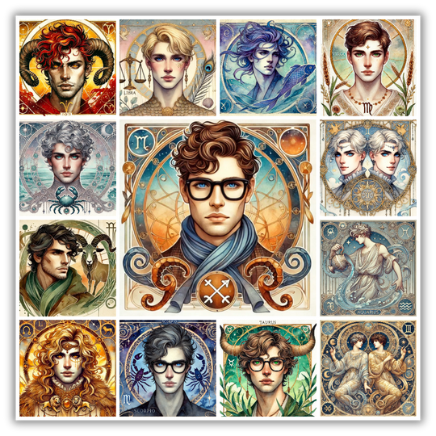
STÍLUSOK

Slide 21
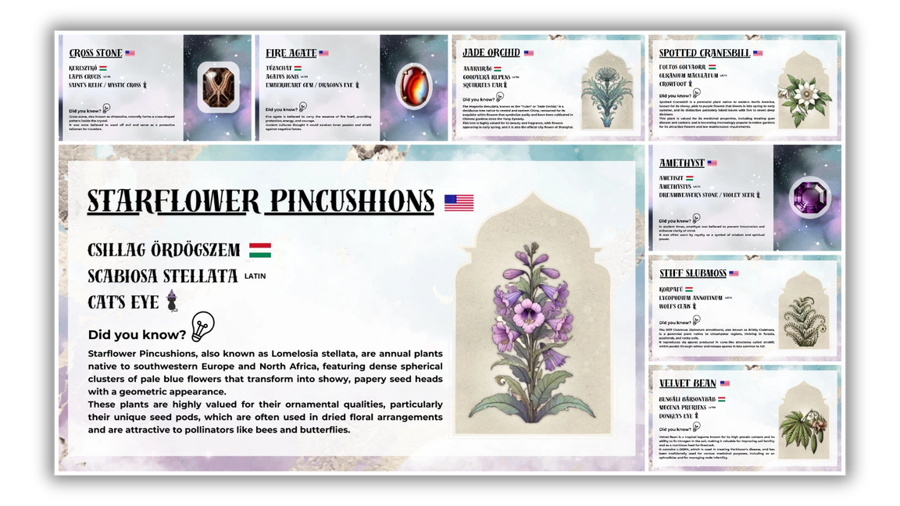
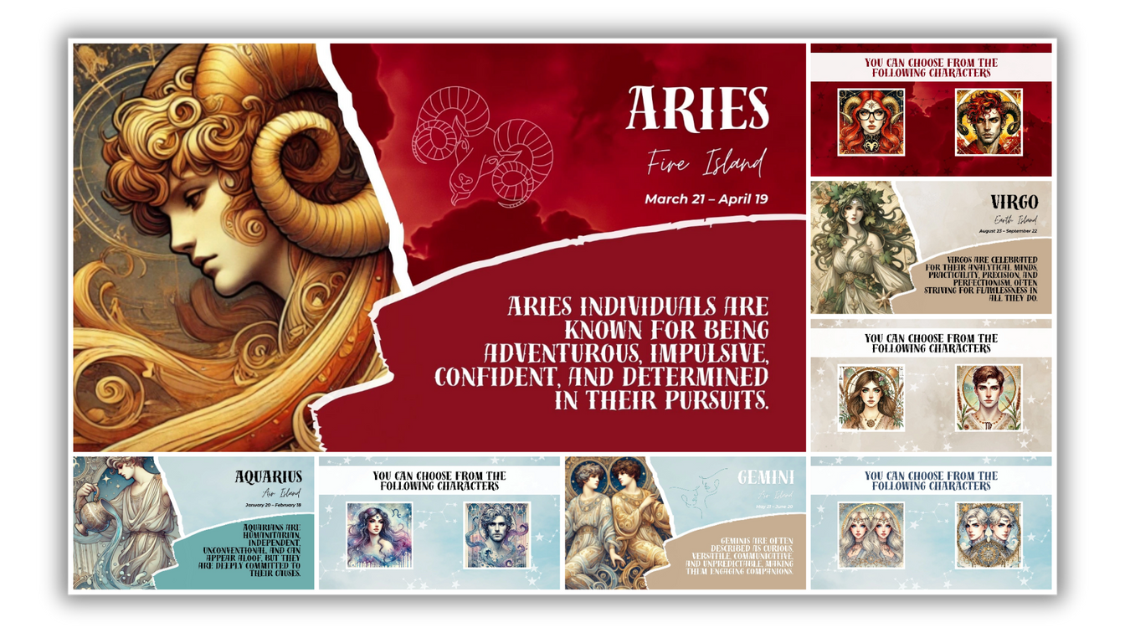
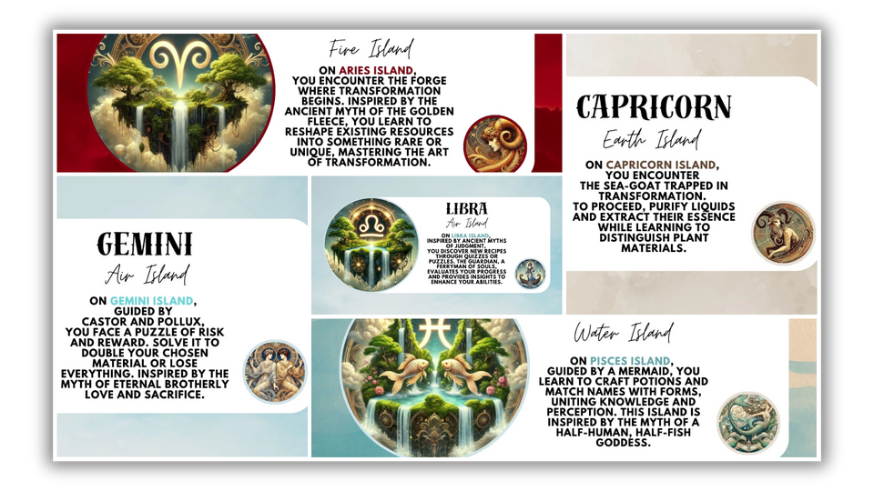
STÍLUSOK

Slide 22
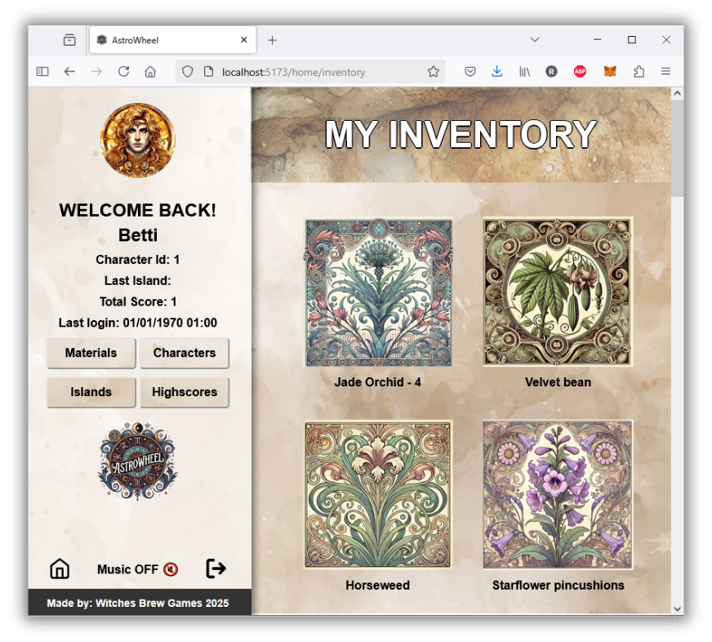
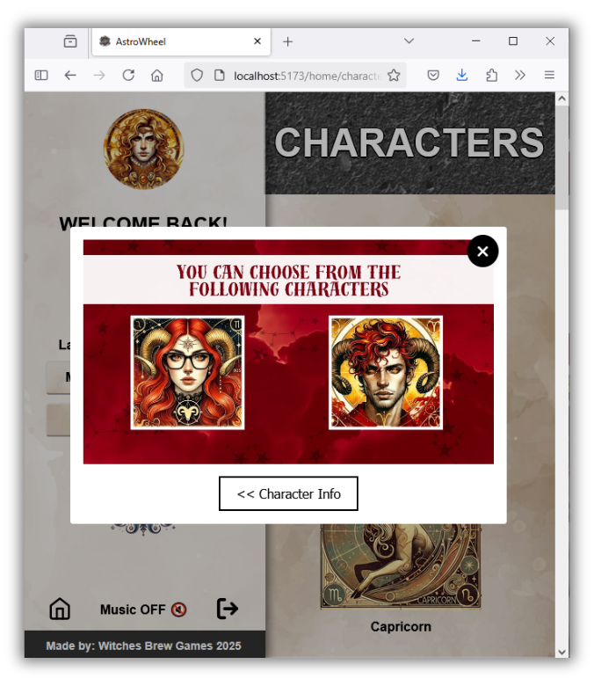
RESZPONZIVITÁS

Slide 23
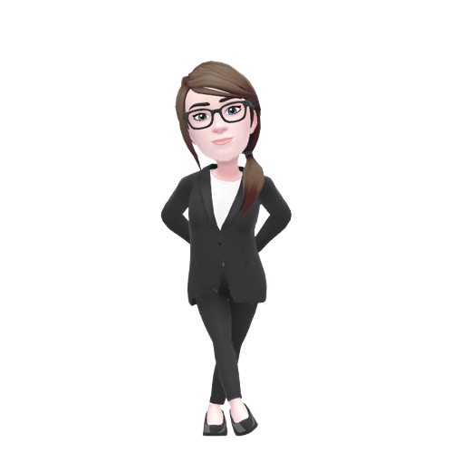
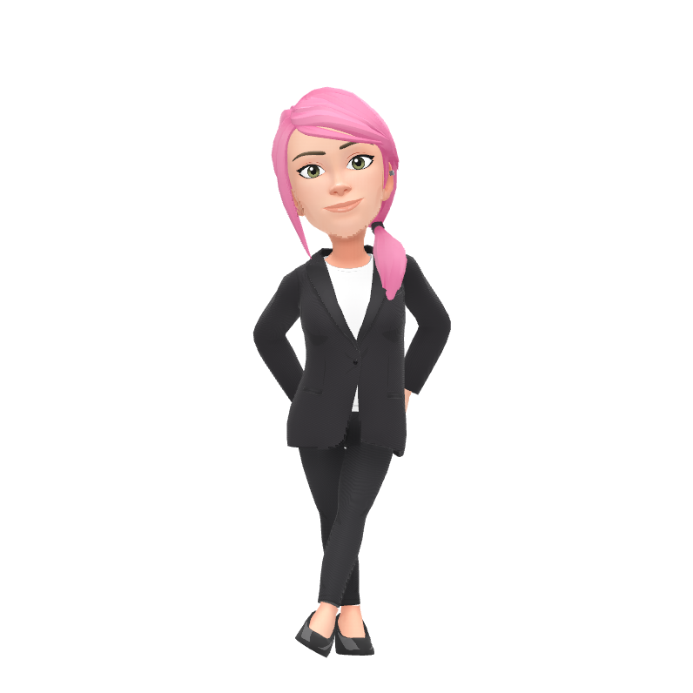

KÖSZÖNJÜK A FIGYELMET!
Az oldalakon megjelenő bitmoji képek a www.bitmoji.com használatával készültek.

